Slide 1
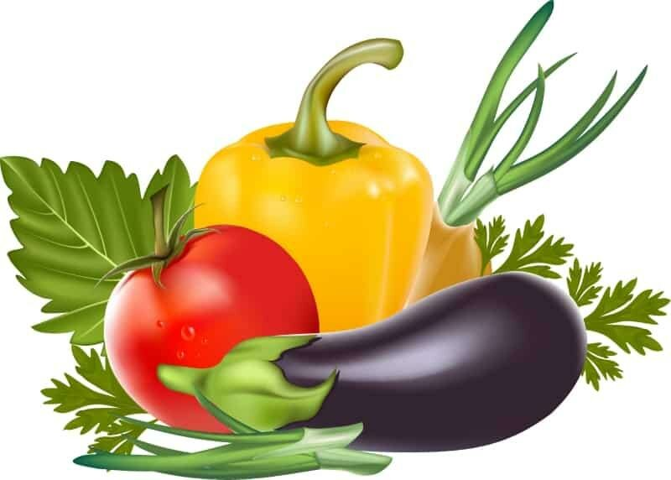
Проект: «Огород на подоконнике»
Выполнила: воспитатель Шишонкова И.А
ГУ ЯО «Рыбинский детский дом»
Рыбинск
2021г.

Slide 2
Актуальность:
В современном мире все больший интерес детей привлекают компьютерные игры, приставки, телефоны и прочие устройства. И все меньше интересуют детей природные явления, процессы, взаимосвязи. Очень часто дети не имеют элементарных представлений, откуда появляются овощи и фрукты в магазине. Данный проект направлен на освоение детьми детского дома знаний и умения общения с объектами живой природы. Поэтому проектно – исследовательская деятельность заняла свое место в системе работы в детском доме. Ознакомление с ростом и развитием растений можно осуществлять в зимне-весенний период, выращивая в помещении детского дома различные культуры из семян и луковиц, используя для этого огород на подоконнике.

Slide 3
Гипотеза:
Действительно ли могут вырасти растения в комнатных условиях в зимний период?
Цель:
Формировать у детей интерес к опытной и исследовательской деятельности по выращиванию культурных растений в комнатных условиях, обобщить и расширить знания детей о том, как ухаживать за ними.
Проблема:
В условиях современного общества, когда проще приобрести все готовое, чем выращивать самим, дети не имеют понятия, откуда берутся овощи и как за ними нужно ухаживать..

Slide 4
Задачи:
Формировать представление о семенах и плодах, об их разнообразии и назначении; учить классифицировать овощи по разным признакам, находить у них общие и отличительные черты.
Формировать представление о стадиях развития растения из семени; закрепить полученные знания о условиях развития растений
Развивать умение узнавать и называть части растения.
Формировать чувство ответственности при уходе за растениями: вовремя поливать, рыхлит почву
Учить наблюдать за всходами растений.
Формировать у детей основы безопасности собственной жизнедеятельности в процессе трудовой деятельности.
Способствовать развитию у детей познавательной активности, любознательности, стремления к самостоятельному познанию и размышлению, развитию умственных способностей и речи.
Воспитывать уважение к труду, бережное отношение к его результатам.
Воспитывать эстетический вкус при оформлении зарисовок, наблюдений, инвентаря, материалов и «мира» огорода в целом.

Slide 5
Предполагаемые результаты:
Сформируются разносторонние знания о растениях и овощах.
У детей появится интерес к растениям.
Дети узнают много интересного из жизни растений, смогут различать некоторые виды, исследуют опытным путем условия, необходимые для их роста.
Получат знания по уходу за культурными огородными растениями, сформируются представления о структуре трудового процесса.
Научатся вести наблюдения и делать выводы.
У детей сформируется бережное отношение к растительному миру.
Воспитается положительное отношение к труду, к труду других людей, разовьется желание добиваться результатов своего труда, радоваться полученным результатам, появится желание участвовать в общем деле.
Появление урожая, сбор его и употребление в пищу.

Slide 6
Формы реализации проекта:
Методы проекта:
- игровые: дидактические игры;
- словесные: чтение и рассказывание стихов, сказок; разговор, беседа;
- практические: наблюдение, уход за растениями, совместные действия
воспитателя и ребенка, ведение фото- дневника наблюдений за ростом
растений, выполнение трудовых поручений;
-наглядные: показ, наблюдение, рассматривание объекта для
наблюдения, использование иллюстраций, схем проращивания, ухода
за растениями.

Slide 7
Этапы проекта:
Подготовительный: определение цели и постановка задач в соответствии с возрастом детей и их интересами; приобретение необходимого оборудования и инвентаря: контейнеры под рассаду, семена, лейки ,опрыскиватели, земля для рассады; подбор художественной литературы по данной теме.
Основной: чтение стихов, пословиц и поговорок художественной литературы об овощах; рассматривание иллюстраций, наборов картинок; беседы; посев семян, опыты, эксперименты; уход и наблюдение за растениями с зарисовкой изменений их в росте; ведение фото-дневника наблюдений за ростом растений; проведение дидактических игр; оформление огорода; различные виды изобразительной деятельности по тематике.
Заключительный: итоговая беседа с детьми (анализ проделанной работы),сбор урожая, употребление собранного урожая в пищу( лук, огурцы, зелень), фотоотчет, планирование дальнейших мероприятий на летний период по уходу за растениями в огороде.

Slide 8
Результаты:
Дети познакомились с культурными растениями.
У детей сформировался интерес к опытнической и исследовательской деятельности по выращиванию культурных растений в комнатных условиях.
В результате практической деятельности дети получили необходимые условия для роста растений.
Дети познакомились с многообразием посевного материала.
Научились вести наблюдения и делать выводы.
Дети стали бережнее относиться к растительному миру
В группе был создан огород на подоконнике.
Употребление в пищу в пищу лука, огурцов, шпината, салата, укропа.
Научились работать в коллективе.
Подготовлен фотоотчет: «Как мы сажали и ухаживали за растениями».

Slide 9
Продукт деятельности:
Выращивание лука, огурцов, перцев, томатов, зелени.
Использование в пищу витаминов с огорода.
Фотоотчет с выступлением детей: «Как мы сажаем и ухаживаем за растениями»
Фотоотчет:

Slide 10
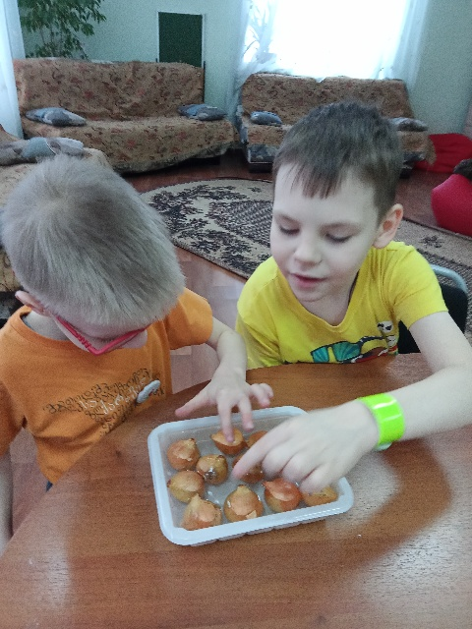
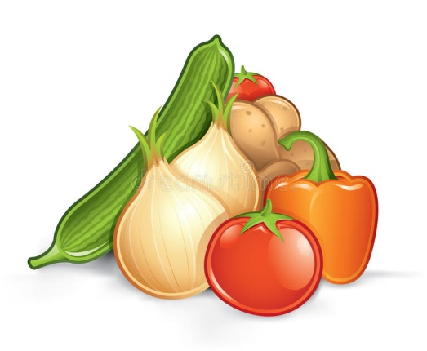
Замачиваем лук.

Slide 11
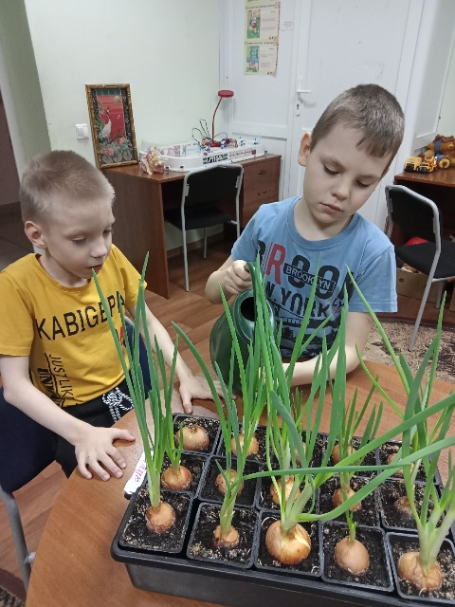
Сегодня дежурный Кирилл.

Slide 12
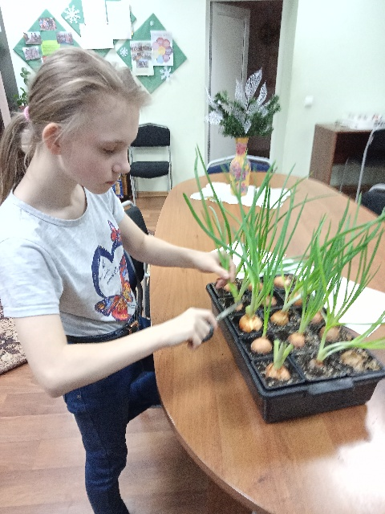
Первый урожай лука.

Slide 13
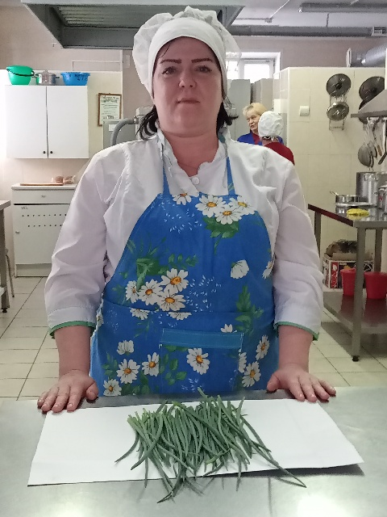
Суп сегодня будет с витаминами.

Slide 14
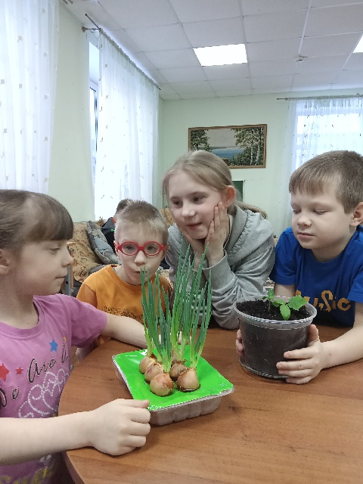
Сделали вывод, что лук в воде растет быстрее.

Slide 15
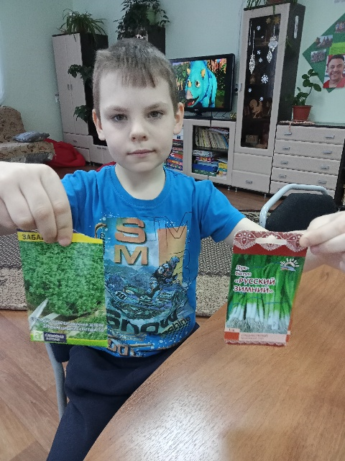
Готовимся к посадке кресс-салата.

Slide 16
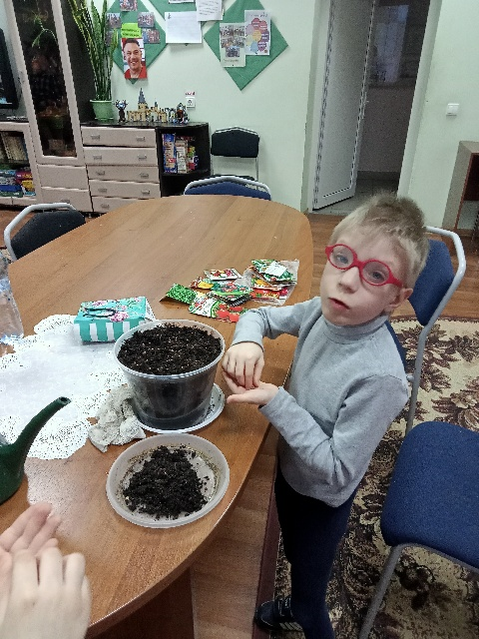
Егор сажает редис.
.

Slide 17
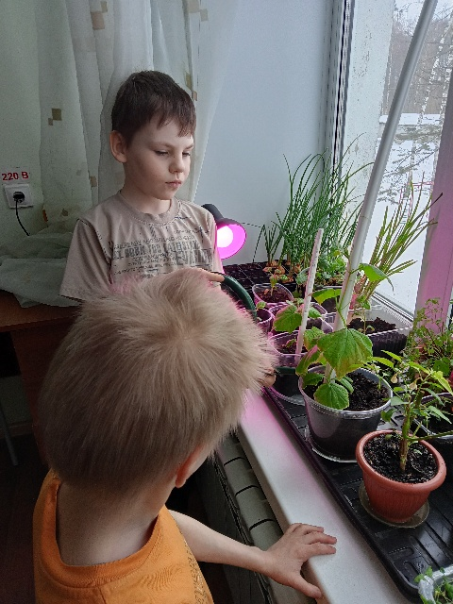
За окном зима, а у нас лето.

Slide 18
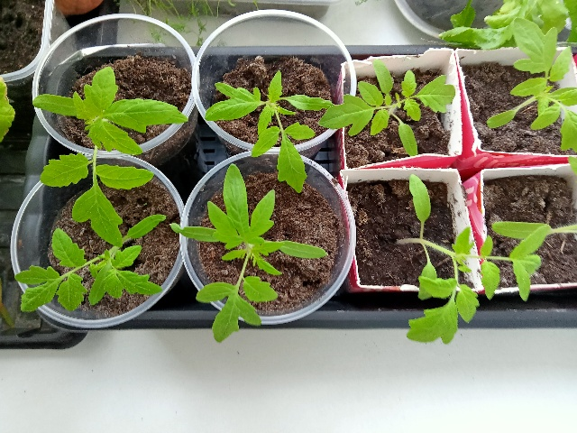
Подросла рассада томатов.

Slide 19
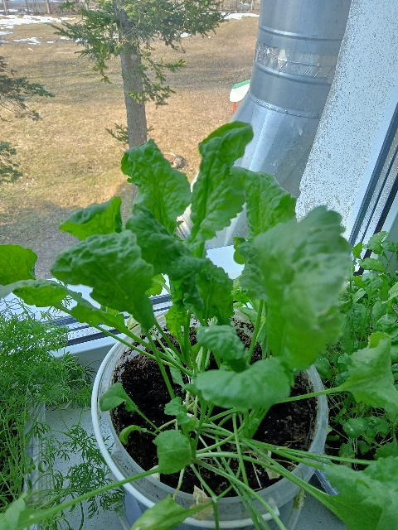
Шпинат тянется к солнышку.

Slide 20
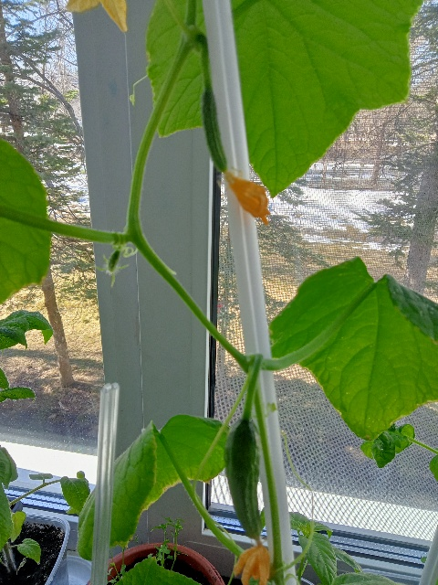
Начало апреля, ждем первые огурцы.

Slide 21
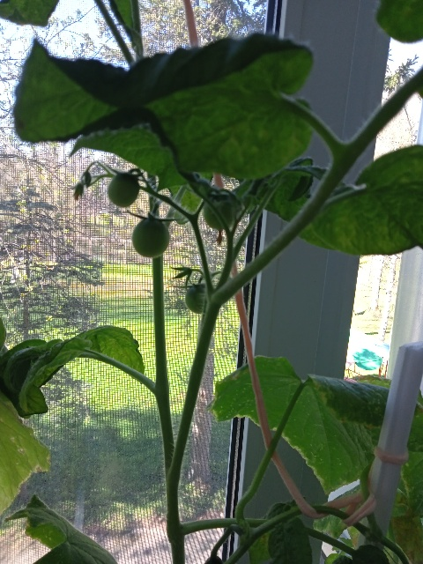
Томат набирает силу.

Slide 22
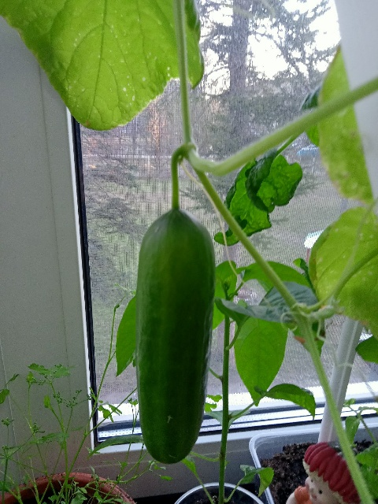
Наше долгожданное чудо!

Slide 23
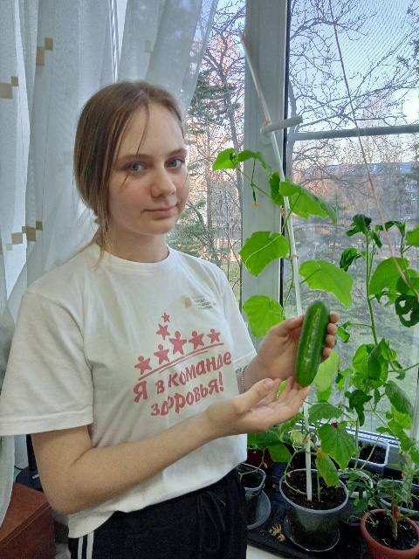
Труды не прошли напрасно!

Slide 24
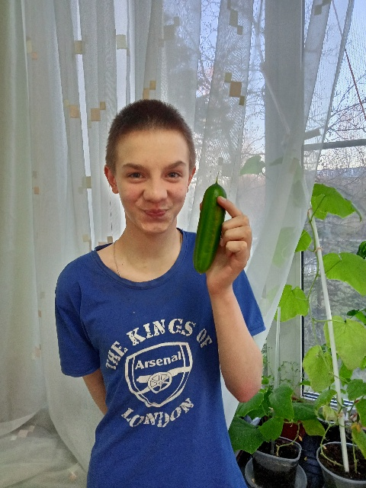
Сейчас попробуем!

Slide 25
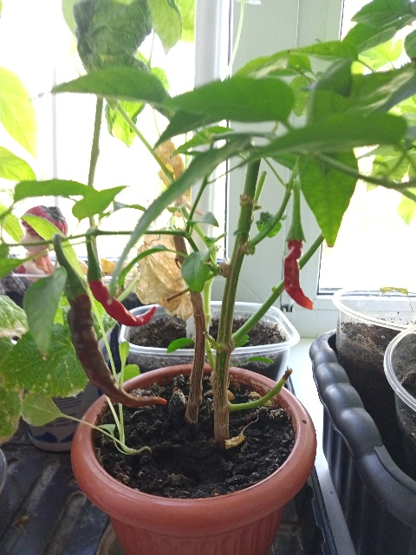
Перец-молодец!

Slide 26
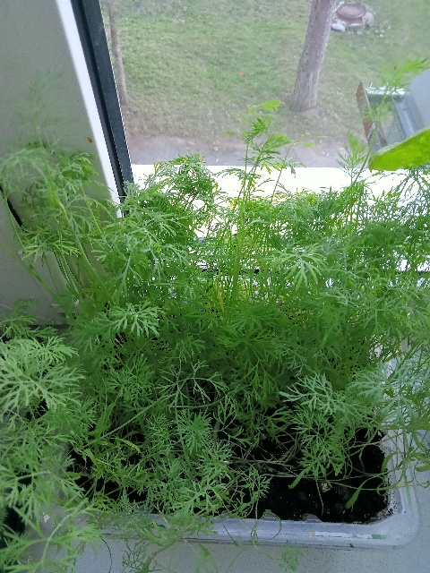
Спасибо за внимание!

